Slide 1
Energieberatung für die WEG
ERGEBNISSE DES iSFP IM ÜBERBLICK

Slide 2

Hinweise zur Nutzung
Diese Präsentation fasst die Ergebnisse des individuellen Sanierungsfahrplans (iSFP) für Wohnungseigentümergemeinschaften (WEGs) kompakt und verständlich zusammen – insbesondere für die Eigentümerversammlung. Die Abbildungen zeigen Beispielseiten aus einem Muster-iSFP und dienen als Platzhalter und Orientierung, auf welche Inhalte sich die jeweiligen Folien beziehen. Bitte ersetzen Sie diese Platzhalter durch die entsprechenden Seiten und Inhalte aus dem von Ihnen erstellten iSFP.
An einigen Stellen sind in blauer Schrift Formulierungsvorschläge sowie Platzhalter für Zahlen und Daten eingefügt. Bitte passen Sie diese individuell an die jeweilige WEG an. In der Notizfunktion finden Sie zusätzliche Hinweise und Hilfestellungen zur Anpassung.

Slide 3
Hinweise zum Design
Sie können die Folien direkt in diesem Design verwenden. Wenn Sie lieber Ihren eigenen Folienmaster mit Ihrem Design nutzen möchten, gehen Sie wie folgt vor:
Klicken Sie in der oberen Menüleiste auf „Ansicht“ → „Folienmaster“ → „Folienmaster einfügen“ und fügen Sie Ihren Folienmaster ein.
Schließen Sie anschließend die Folienmaster-Ansicht.
Klicken Sie auf eine beliebige Folie und wählen Sie unter „Layout“ das gewünschte Foliendesign aus Ihrem eigenen Folienmaster aus.
Um das Musterlogo durch Ihr Logo zu ersetzten, klicken Sie in der oberen Menüleiste auf „Ansicht“ → „Folienmaster“ und ersetzten Sie dort das Bild. Die Änderung wird automatisch für die Folien 1 und 28 übernommen.

Slide 4

Warum ist eine energetische Sanierung wichtig?
Ergebnisse des iSFP im Überblick
Gründe zum Handeln:
Im Gebäudesektor wird rund ein Drittel der gesamten Energie in Deutschland verbraucht.
Im Gebäudebereich entstehen aktuell rund 40% der CO₂-Emissionen in Deutschland.
WEGs machen 22 % des Wohnungsbestands aus und haben somit großen Einfluss.
Energetische Sanierungen helfen, die Klimaziele zu erreichen und gleichzeitig Energiekosten zu sparen und den Wert der Immobilie zu steigern.
Notes:
Quelle Grafik: Zensus 2022, Berechnung Gebäudeforum klimaneutral

Slide 5
Was ist ein individueller Sanierungsfahrplan (iSFP)?
Ergebnisse des iSFP im Überblick
Der iSFP:
2017 im Auftrag der Bundesregierung entwickelter und laufend verbesserter Standard für die Energieberatung bei Wohngebäuden
Ausgangspunkt ist der energetische Ist-Zustand des Gebäudes
Er bietet einen Überblick über technisch mögliche und wirtschaftlich sinnvolle energetische Verbesserungen
Die Maßnahmen werden in einem individuellen Konzept für das Gebäude zu umsetzbaren Paketen gebündelt
Umsetzung kann schrittweise oder in einem Zug erfolgen
Die Erstellung des iSFP wird im Programm „Energieberatung für Wohngebäude“ (EBW) vom Bund gefördert

Slide 6
Wie hilft der iSFP?
Ergebnisse des iSFP im Überblick
Vorteile auf einen Blick:
Detaillierte Dokumentation des Ist-Zustands von Bauteilen (Wände, Dach, Fenster, Boden) und Haustechnik (Heizung, Warmwasser, Wärmeverteilung, Lüftung) inklusive energetischer Bewertung
Entwicklung eines Sanierungskonzepts mit 2 bis 5 aufeinander aufbauenden Paketen, bestehend aus bis zu 5 Einzelmaßnahmen
Darstellung wichtiger Kennzahlen, die dazu dienen das Gebäude energetisch vor und nach der Sanierung zu bewerten
Erste Kostenschätzungen für die einzelnen Pakete, mögliche Fördermittel sowie Vorher-Nachher-Vergleich der Energiekosten
Verständliche Aufbereitung der Ergebnisse mit Beschreibungen, Fotos, Tabellen und Grafiken

Slide 7
Darum empfehlen wir den iSFP für Ihre WEG
Unabhängige, ganzheitliche Bewertung und einheitlicher Informationsstand für alle WEG-Mitglieder
Strategisches Sanierungskonzept mit praxisnahen Lösungsvorschlägen zur Fehlervermeidung
Grobe Planung für schnelle Reaktion bei Schäden und vorausschauende Finanzplanung
Unterstützung bei Meinungsbildung und Beschlussfassung innerhalb der WEG
Grundlage für den iSFP-Bonus von 5 % bei Sanierungsmaßnahmen an Gebäudehülle und Anlagentechnik

Slide 8
Der iSFP für Ihre WEG – so wird er erstellt
Ergebnisse des iSFP im Überblick
1. Analyse des Ist-Zustands
2. Berücksichtigung relevanter Rahmenbedingungen
Unterlagen zum Gebäude zusammentragen und prüfen
Unterlage 1
Unterlage 2
Unterlage 3
Unterlage 4
Gebäudebegehung mit Fotodokumentation am Datum, Beteiligte: Namen
Bestandsanalyse
Erhaltungskonzept der Verwaltung
Gesetzliche Anforderungen
Wünsche und Bedürfnisse der WEG-Mitglieder
Notes:
Wichtig ist, durch Transparenz eine vertrauensvolle Atmosphäre zu schaffen. Mit dieser und der folgenden Folie zeigen Sie, dass Sie sich intensiv und aus verschiedenen Blickwinkeln mit der WEG auseinandergesetzt haben. Die Mitglieder sollen sich ernst genommen fühlen und sich in den dargestellten Informationen wiederfinden.
Benennen Sie die vorliegenden Unterlagen zum Gebäude, z.B. Energieausweis, Heizkostenabrechnung, Baupläne, Unterlagen zur Haustechnik, Dokumentation vorausgegangener Baumaßnahmen
Ergänzen Sie Datum und Beteiligte des Vor-Ort-Termins.
Erläutern Sie, in welcher Form Sie Wünsche und Bedürfnisse von WEG-Mitgliedern ermittelt haben, z.B. Gespräche mit Verwaltung, Verwaltungsbeirat / Bauausschuss / einzelnen WEG-Mitgliedern, Fragebogen, Anregungen aus der Eigentümerversammlung vom xx / dem Verwaltungsportal / der Informationsveranstaltung des Verwaltungsbeirates. Fragen Sie nach, ob Sie etwas vergessen haben.

Slide 9
Der iSFP für Ihre WEG – so wird er erstellt
Ergebnisse des iSFP im Überblick
3. Erarbeitung des Sanierungsfahrplans
Festlegung aller notwendigen und geeigneten Einzelmaßnahmen gemäß Best-Möglich-Prinzip
Bis zu fünf baulich oder technisch zusammenhängende Einzelmaßnahmen werden in zwei bis fünf Paketen zusammengefasst.
Pakete nach Nutzen und Umsetzbarkeit sortieren
Festlegung der Reihenfolge
Recherche zu Investitionskosten und Fördermitteln
Abstimmung von Vorschlägen und Priorisierung mit Name
4. Präsentation der Ergebnisse in der heutigen
Eigentümerversammlung
Notes:
Ergänzen Sie, mit wem Sie den iSFP vorbesprochen und abgestimmt haben.

Slide 10
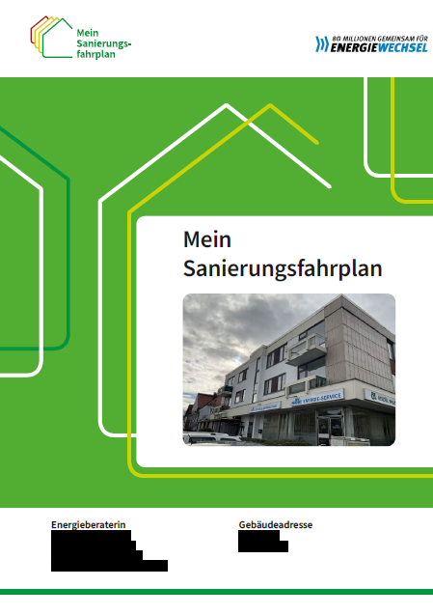

Der iSFP für Ihre WEG – Ihre Dokumente
Ergebnisse des iSFP im Überblick
Notes:
Diese und die folgenden Folien dienen als Lesehilfe. Anhand ausgewählter Beispielseiten können Sie den Eigentümerinnen und Eigentümern zeigen, wie die Dokumente aufgebaut sind. Ziel ist es nicht, den gesamten iSFP-Bericht vorzulesen, sondern die wesentlichen Ergebnisse verständlich darzustellen und die Eigentümerinnen und Eigentümer dazu zu befähigen, eigenständig mit den Unterlagen zu arbeiten. Auf dieser Folie werden die Deckblätter des konkreten iSFP eingefügt und die Unterschiede erläutert: „Mein Sanierungsfahrplan“ ist eine anschauliche Kurzfassung auf etwa zehn Seiten. Herzstück ist eine Fahrplanseite mit einer grafischen Übersicht der Sanierungsschritte, ihrer zeitlichen Abfolge sowie der wichtigsten Vorher-Nachher-Kennzahlen. Die „Umsetzungshilfe“ enthält auf 43 Seiten eine ausführliche Erläuterung der vorgeschlagenen Maßnahmenpakete, inklusive technischer Dokumentation, Kennwerten, Investitionsangaben und Tipps zur Nutzung des Gebäudes.

Slide 11

1. Ist-Zustand – Wichtige Kennzahlen
Ergebnisse des iSFP im Überblick
Energiekosten | X €/a
Äquivalente CO2-Emissionen | X kg/(m²a)
Endenergieverbrauch | X kWh/a
Primärenergiebedarf | X kWh/(m²a)
Energetische Gesamtbewertung | Energieeffizienzklasse X
Notes:
Tragen Sie in dieser Tabelle die Daten aus dem iSFP der WEG ein. Für die letzte Zeile verwenden Sie das Piktogramm von Seite 4 des iSFP und ergänzen zusätzlich die Effizienzklasse.

Slide 12
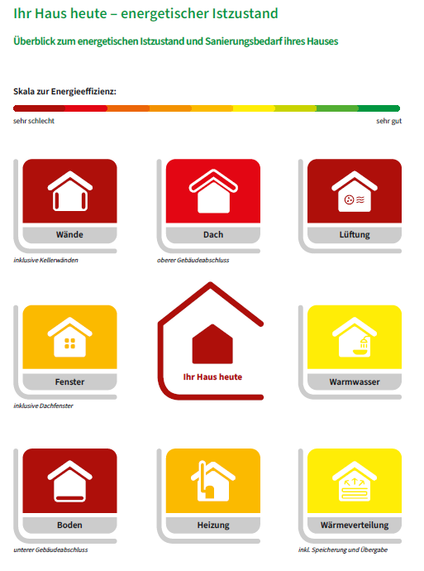
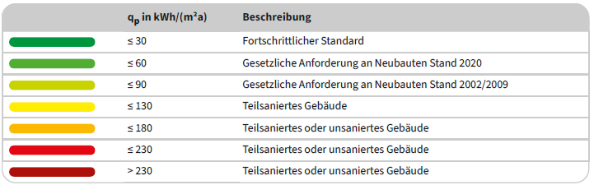
1. Ist-Zustand – Bauteile und Technik
Ergebnisse des iSFP im Überblick
Die Farbskala:
Notes:
Ersetzen Sie den linken Teil der Folie durch den Überblick von Seite 4 des konkreten iSFP. Erläutern Sie dabei die enthaltenen Piktogramme sowie die im rechten Teil dargestellte Farbskala.

Slide 13
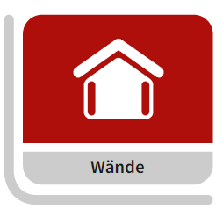

1. Ist-Zustand – Schwachstellen
Ergebnisse des iSFP im Überblick
Zusammenfassung:
Außenwände in Massivbauweise, bislang ungedämmt
U-Wert aktuell geschätzt xx W/(m²K). (GEG: 0,24 W/(m²K), BEG 0,20 W/(m²K).
> hohe Energiekosten, hohe CO2-Emissionen, raumseits kalte Wände beeinträchtigt den Wohnkomfort und können Schimmelbildung begünstigen
Notes:
Stellen Sie die energetischen Schwachstellen des Gebäudes in Kurzfassung dar. Diese Folie dient als Muster und muss vollständig an die jeweilige WEG angepasst werden. Verwenden Sie dafür die Piktogramme der zwei oder drei schlechtesten Komponenten von Seite 4 des iSFP der WEG und platzieren Sie diese in der linken Folienspalte. In der rechten Folienspalte ergänzen Sie stichpunktartig die wichtigsten Daten zum Ist-Zustand sowie die Auswirkungen für die WEG.

Slide 14
2. Rahmenbedingungen
Ergebnisse des iSFP im Überblick
Diese Maßnahmen stehen laut Erhaltungskonzept der Verwaltung an:
20xx – Maßnahme 1
20xx – Maßnahme 2
20xx – Maßnahme 3
Zu beachten sind weiterhin:
Vorgaben des GEG für den Wärmeschutz, wenn mehr als 10 Prozent eines Bauteils betroffen sind
Solarpflicht im Fall einer Dacherneuerung
Aus der Bestandsanalyse ergeben sich gesetzliche Anforderungen:
Wenn die bislang fossile Heizung erneuert wird, muss der Wärmeanteil, der aus erneuerbaren Energien erzeugt wird, 65 Prozent betragen. Die Heizung wurde in Jahr eingebaut. Sie hat eine durchschnittliche Lebensdauer von 20 Jahren. Mit einem Umbau Ihres Heizsystems ist also typischerweise in Jahr zu rechnen.
Notes:
Tragen Sie die geplanten Erhaltungsmaßnahmen mit den vorgesehenen Jahreszahlen ein. Ergänzen Sie das Einbaujahr und den voraussichtlichen Erneuerungstermin der Heizung. Entfällt ein Punkt, weil die Heizung bereits den GEG-Anforderungen entspricht oder vor Ort keine Solarpflicht gilt, streichen Sie diesen.

Slide 15
2. Rahmenbedingungen
Ergebnisse des iSFP im Überblick
Bedürfnisse und Wünsche der WEG-Mitglieder
Art der Umsetzung: Die Sanierung soll in einem Zuge umgesetzt werden, frühestens im Jahr xx. / Die Sanierung soll in mehreren Schritten verteilt auf einen Zeitraum von xx Jahren umgesetzt werden.
Kosten und Verteilung: Der angestrebte Rahmen soll xx Euro nicht überschreiten.
Reihenfolge: Bevorzugt soll mit Maßnahme xx (z.B. Heizungserneuerung) begonnen werden. / Aufgrund des hohen Selbstnutzeranteils steht die schnelle Reduzierung der Betriebskosten im Vordergrund.
Wohnkomfort
Barrierefreiheit
Einbruchschutz
Notes:
Mit dieser Folie fördern Sie die Identifikation der WEG-Mitglieder. Für die ersten drei Punkte finden Sie Formulierungsvorschläge in blauer Schrift – wählen Sie die passenden aus und passen Sie sie bei Bedarf an. Ergänzen Sie nach demselben Schema die Anregungen aus der WEG für die drei weiteren Punkte in Stichworten. Punkte, die in der WEG keine Rolle spielen, können entfernt werden; zusätzliche Punkte, die während der Erarbeitung aufgetaucht sind, ergänzen Sie entsprechend.

Slide 16
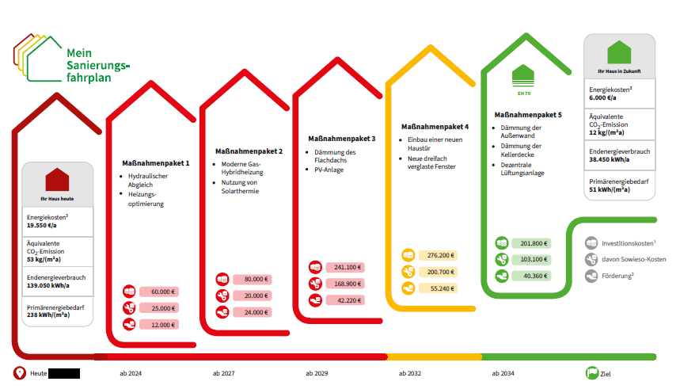
3. Sanierungsfahrplan für die WEG – empfohlene Maßnahmen und Zeitschiene
Ergebnisse des iSFP im Überblick
Notes:
Ersetzen Sie die exemplarischen Fahrplanseiten durch die Doppelseite aus dem konkreten iSFP. Erinnern Sie an die Farbskala und erläutern Sie die Zeitschiene.

Slide 17
3. Sanierungsfahrplan für die WEG – Vorher-Nachher-Vergleich
Ergebnisse des iSFP im Überblick
 | Vor der Sanierung | Nach der Sanierung
Energiekosten | X €/a | X €/a
Äquivalente CO2-Emissionen | X kg/(m²a) | X kg/(m²a)
Endenergieverbrauch | X kWh/a | X kWh/a
Primärenergiebedarf | X kWh/(m²a) | X kWh/(m²a)
Energetische Gesamtbewertung | Energieeffizienzklasse X | Energieeffizienzklasse X
Zu Grunde gelegte Preise:
Energieträger | Hilfsstrom | Energieträger 1 | Energieträger 2 | Energieträger 3
Grundpreis heute (brutto) | X €/a | X €/a
Arbeitspreis heute (brutto) | X Cent/kWh | X Cent/kWh
Notes:
Tragen Sie hier die Daten aus dem iSFP ein. Falls nur ein Energieträger zum Einsatz kommt, entfernen Sie die rechten Spalten in der zweiten Tabelle. Erläutern Sie im direkten Vergleich die wichtigsten Kennzahlen, die am Anfang / Ende des Zeitstrahls zu sehen waren.

Slide 18
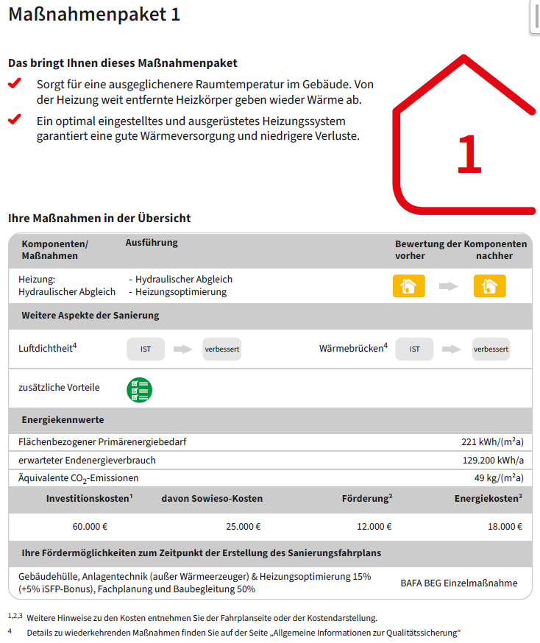




3. Sanierungsfahrplan für die WEG – Darstellung der Maßnahmenpakete
Ergebnisse des iSFP im Überblick
Zusätzliche Vorteile:
Notes:
Ersetzen Sie die linke Musterabbildung durch Seite 4 der konkreten Umsetzungshilfe und erläutern Sie den Seitenaufbau. Wichtiger Hinweis: Die technischen Lösungsvorschläge sind als Orientierung gedacht und ersetzen keine Bau- oder Ausführungsplanung. Verweisen Sie dabei erneut auf die Farbskala und erklären Sie die Piktogramme für zusätzliche Vorteile (S. 8 iSFP). Mit den folgenden Folien stellen Sie anschließend die einzelnen Pakete vor.

Slide 19

3. Sanierungsfahrplan für die WEG – Maßnahmenpaket 1
Ergebnisse des iSFP im Überblick
Einzelmaßnahmen:
Maßnahme 1
Maßnahme 2
Maßnahme 3
Geschätzte Investitionskosten: xx Euro
Davon Sowieso-Kosten: xx Euro
Heute mögliche Förderung: xx Euro
Erwartete jährliche Energiekosten nach Umsetzung: xx Euro
Notes:
Tragen Sie die Maßnahmen und Kostenangaben aus dem iSFP ein. Zur Illustration können Sie im rechten Bereich das farblich markierte Icon des Maßnahmenpakets einsetzen und so den schrittweisen Fortschritt sichtbar machen.

Slide 20

3. Sanierungsfahrplan für die WEG – Maßnahmenpaket 2
Ergebnisse des iSFP im Überblick
Einzelmaßnahmen:
Maßnahme 1
Maßnahme 2
Maßnahme 3
Geschätzte Investitionskosten: xx Euro
Davon Sowieso-Kosten: xx Euro
Heute mögliche Förderung: xx Euro
Erwartete jährliche Energiekosten nach Umsetzung: xx Euro
Notes:
Tragen Sie die Maßnahmen und Kostenangaben aus dem iSFP ein. Zur Illustration können Sie im rechten Bereich das farblich markierte Icon des Maßnahmenpakets einsetzen und so den schrittweisen Fortschritt sichtbar machen.

Slide 21

3. Sanierungsfahrplan für die WEG – Maßnahmenpaket 3
Ergebnisse des iSFP im Überblick
Einzelmaßnahmen:
Maßnahme 1
Maßnahme 2
Maßnahme 3
Geschätzte Investitionskosten: xx Euro
Davon Sowieso-Kosten: xx Euro
Heute mögliche Förderung: xx Euro
Erwartete jährliche Energiekosten nach Umsetzung: xx Euro
Notes:
Tragen Sie die Maßnahmen und Kostenangaben aus dem iSFP ein. Zur Illustration können Sie im rechten Bereich das farblich markierte Icon des Maßnahmenpakets einsetzen und so den schrittweisen Fortschritt sichtbar machen.

Slide 22

3. Sanierungsfahrplan für die WEG – Maßnahmenpaket 4
Ergebnisse des iSFP im Überblick
Einzelmaßnahmen:
Maßnahme 1
Maßnahme 2
Maßnahme 3
Geschätzte Investitionskosten: xx Euro
Davon Sowieso-Kosten: xx Euro
Heute mögliche Förderung: xx Euro
Erwartete jährliche Energiekosten nach Umsetzung: xx Euro
Notes:
Tragen Sie die Maßnahmen und Kostenangaben aus dem iSFP ein. Zur Illustration können Sie im rechten Bereich das farblich markierte Icon des Maßnahmenpakets einsetzen und so den schrittweisen Fortschritt sichtbar machen.

Slide 23

3. Sanierungsfahrplan für die WEG – Maßnahmenpaket 5
Ergebnisse des iSFP im Überblick
Einzelmaßnahmen:
Maßnahme 1
Maßnahme 2
Maßnahme 3
Geschätzte Investitionskosten: xx Euro
Davon Sowieso-Kosten: xx Euro
Heute mögliche Förderung: xx Euro
Erwartete jährliche Energiekosten nach Umsetzung: xx Euro
Notes:
Tragen Sie die Maßnahmen und Kostenangaben aus dem iSFP ein. Zur Illustration können Sie im rechten Bereich das farblich markierte Icon des Maßnahmenpakets einsetzen und so den schrittweisen Fortschritt sichtbar machen.

Slide 24

Darum diese Reihenfolge
Ergebnisse des iSFP im Überblick
Erläuterung der Priorisierung:
nach Wirksamkeit
nach Umsetzbarkeit
nach den Vorgaben der WEG
in Verbindung mit notwendigen Erhaltungsmaßnahmen und deren voraussichtlichen Terminen
Notes:
Die Reihenfolge der vier Spiegelstriche hängt ab vom Gebäude, den Vorgaben der WEG etc. Passen Sie sie ggfs. an.

Slide 25
Was sagt der iSFP über die Wirtschaftlichkeit aus?
Ergebnisse des iSFP im Überblick
Enthaltene Informationen | Nicht enthaltene Informationen
Schätzung der Investitions- und Sowieso-Kosten | Marktanalyse der aktuellen Preise, Kostenangebote
Kosten und Förderung der Maßnahmenpakete | Kosten und Förderung der einzelnen Maßnahmen
Summe der Förderzuschüsse für die gesamte WEG | Boni für Selbstnutzende, Förderkredite
Vorher-Nachher-Vergleich der Energiekosten | CO₂-Preis und -Verteilung
Kosten für das gesamte Gebäude | Kosten für einzelne Wohneinheiten
Kosten auf aktuellem Preisniveau | Preisentwicklungen
Notes:
Wichtig ist in Ihren Erläuterungen der Hinweis, dass keine Unterscheidungen zwischen Selbstnutzenden und Vermietenden vorgenommen wurden und auch mietrechtliche Aspekte wie Ankündigungsfristen, mögliche Mietminderungen oder Modernisierungsmieterhöhungen nicht berücksichtigt sind.

Slide 26
So erhält die WEG Informationen zur Wirtschaftlichkeit
Detail- und Ausführungsplanung beauftragen
Angebote von Fachfirmen einholen
Finanzierungsangebote von Banken einholen
Je nach Sicherheitsbedürfnis Berechnungen mit mehr oder weniger konservativen Preissteigerungsraten durchführen lassen
Einzelne Eigentümerinnen und Eigentümer können für ihre Einheit die voraussichtliche Verbrauchsentwicklung nachvollziehen
Vermietende können überschlägige Berechnungen vornehmen, die eine Modernisierungsmieterhöhung berücksichtigen
Notes:
Diese Folie liegt nicht in der Verantwortung des Energieberatenden, wird jedoch in jeder WEG ein Thema sein. Stimmen Sie sich daher im Vorfeld der Eigentümerversammlung mit der Verwaltung ab.

Slide 27
Nächste Schritte
Ergebnisse des iSFP im Überblick
Schritt für Schritt
Diskussion des iSFP und der vorgeschlagenen Maßnahmen im weiteren Verlauf der Eigentümerversammlung
Einholung von Angeboten weiterer Planender und Fachfirmen für das erste Maßnahmenpaket
Organisation und Umsetzung der Sanierung durch die WEG-Verwaltung, Planende und Fachfirmen
Grundsatzbeschluss zur Sanierung
Beschlüsse zur Durchführung und Finanzierung der Sanierung

Slide 28
Vielen Dank!
Jetzt freuen wir uns auf Ihre Fragen und Anregungen!

Slide 29
Kontakt
Susanne Muster Energieberaterin 0152 123456 susanne.muster@mustermail.de
Susanne Muster Energieberaterin 0152 123456 susanne.muster@mustermail.de
www.website.de

